Slide 1


Problemas clínicos concurrentes al TEA sin Discapacidad Intelectual: Primera herramienta de cribado autoinformada en español.
Marta Danés, Agustín Martínez,
María Sotillo y Mercedes Belinchón
Facultad de Psicología

Slide 2

Objetivo:
Elaborar un instrumento autoadministrado que permita:
detectar problemas clínicos de salud mental más frecuentemente asociados al TEA-noDI.
mayor autonomía y autogestión en cuanto a sus problemas de salud mental.
Escasez de herramientas de auto-informe para evaluar estos problemas(2)
Padres y/o profesores informan sobre sus problemas de salud física y mental(3)
Necesidades detectadas por parte de los profesionales/ instituciones(5)
Alta prevalencia de otros problemas asociados al TEA(1)
Peculiaridades cognitivas y lingüísticas(4)
APA, 2013; Gillberg et al., 2016; Margari et al., 2019; Sindermann et al., 2019.
Ben-Sasson et al., 2019; Danés, 2018 (TFM); Helverschou et al., 2009; Karlsson et al., 2013; Rodgers et al., 2016, 2020.
Ben-Sasson et al., 2019.
Nieto, 2022; Nylander y Gillberg, 2001.
Belinchón et al., 2008; Belinchón et al., 2015; Lugo-Marín et al., 2019; Micai et al., 2021.

Slide 3
Necesidades detectadas por parte de profesionales/instituciones
Trabajar la adaptación de herramientas para detectar y diagnosticar problemas clínicos de salud mental asociados al TEA
Mejorar la atención e intervención interdisciplinar y especializada en salud mental de las personas con diagnósticos de TEA
Aumentar la formación y especialización en TEA de los profesionales vinculados a disciplinas afines a la atención en salud mental
Belinchón, M., Hernández, JM. y Sotillo, M. (2008). Personas con síndrome de Asperger. CPA-UAM.
Confederación Autismo España (Hernández Layna et al., 2021).

Slide 4
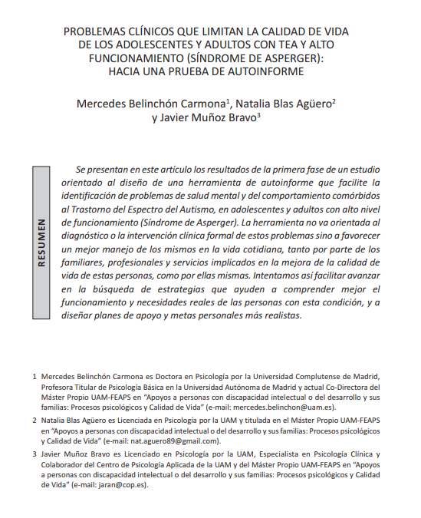
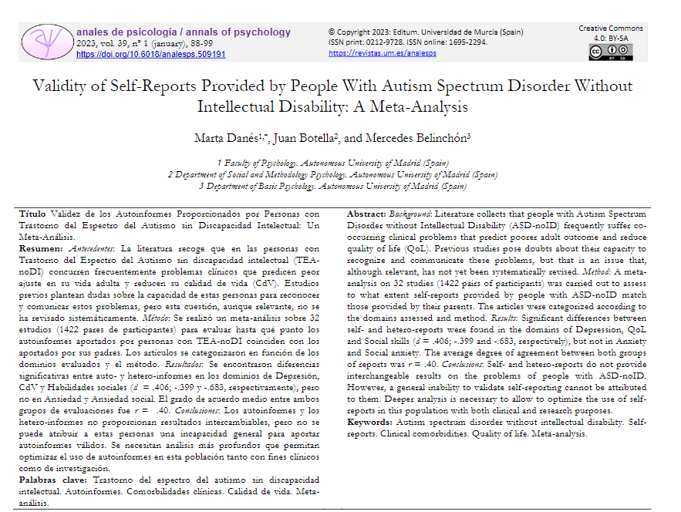
Antecedentes
Belinchón, M., Blas, N., y Muñoz, J. (2015). Problemas clínicos que limitan la calidad de vida de los adolescentes y adultos con TEA y alto funcionamiento (Síndrome de Asperger): hacia una prueba de autoinforme. Maremagnum: publicación galega sobre os trastornos do espectro autista, (19), 133-145.
Danés, M., Botella, J., y Belinchón, M. (2023). Validity of self-reports provided by people with autism spectrum disorder without intellectual disability: a meta-analysis. Anales de Psicología/Annals of Psychology, 39(1), 88-99.

Slide 5
Diseño y validación del
APC-TEAnoDI: Fases
2
I
II
III
Juicios de expertos (n=12)
Pilotaje
(n=8 TEA-noDI)
Validación
(n=227 TEA-noDI)
40 ítems y 14 categorías
(2 rondas)
31 ítems y 11 categorías
31 ítems y 11 categorías
Categorías clínicas incluidas
Alteraciones sensoriales | Adicciones | TOC | Pensamiento autolítico | Hipocondría | Tno. alimentarios | Tno. psicótico
Problemas de sueño-vigilia | Tno. disruptivo del control de impulsos | Depresión | Ansiedad | Agitación | Alteraciones en la atención | Tno. personalidad paranoide
Danés et al., (2024) - Siglo Cero

Slide 6

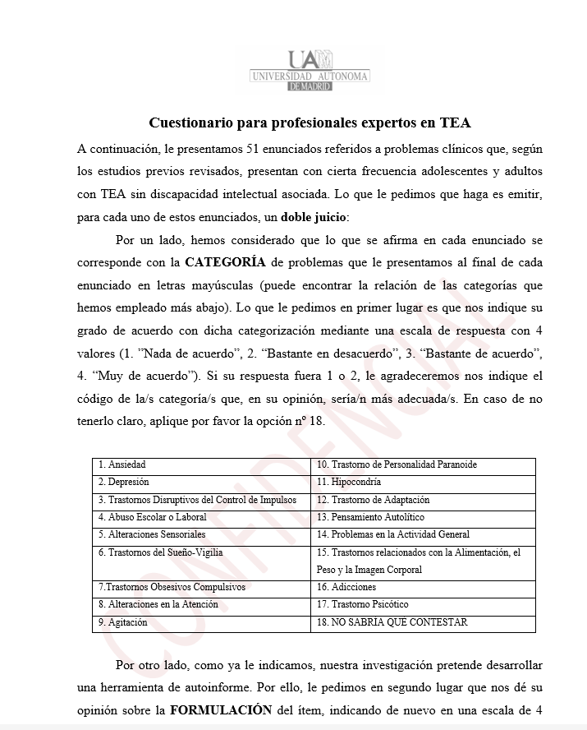
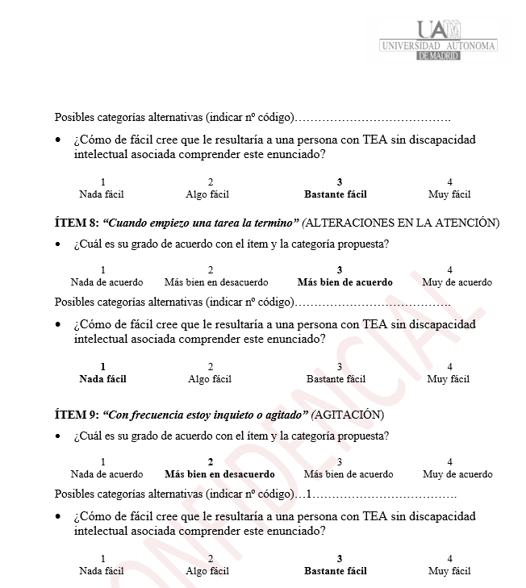
I
Fase juicios de expertos (n=12)
Objetivo: analizar y mejorar la versión de APC-TEAnoDI.
Tareas:
  Grado acuerdo ítem-categoría - escala Likert 4 puntos (1 = “Nada de acuerdo” a 4 = “Muy de acuerdo”). Puntuaciones ≤ 2 indicar qué categoría se relacionaría mejor con el ítem.
  2) Grado facilidad comprensión - escala Likert 4 puntos (1 = “Nada fácil” a 4 = “Muy fácil”).
Danés et al., (2024) - Siglo Cero

Slide 7
I
Fase juicios de expertos (n=12)
Resultados
 | Ronda 1 (Danés, 2018) | Ronda 2 (Danés et al., 2024)
Acuerdo (M) | 3,29 | 3,63
Entendimiento (M) | 3,03 | 3,33
Valores <2,5 o 2 o más expertos no estaban nada de acuerdo: eliminación ítem.
Validez de contenido ≥ 0,77 (V de Aiken, 1980).
Danés et al., (2024) - Siglo Cero

Slide 8
Ejemplos ítems – APC-TEAnoDI
Ítem | Categoría
1. Me molestan mucho algunas sensaciones (sonidos, luces, olores…). | 1. Alteraciones Sensoriales
25. Siento miedo en los espacios abiertos o en la calle. | 9. Ansiedad
36. Muchos días me siento culpable después de haber comido mucho o comer cosas no saludables. | 12. Trastornos relacionados con la Alimentación, el Peso y la Imagen Corporal
Ejemplos de ítems de APC-TEAnoDI fase juicios de expertos.
Danés et al., (2024) - Siglo Cero

Slide 9

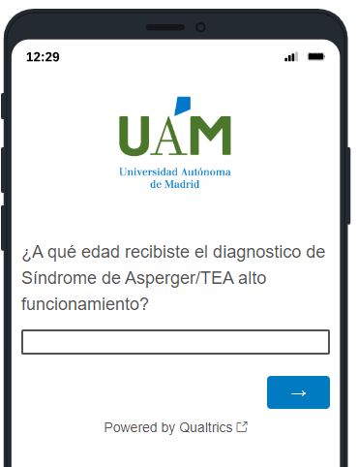
Versión Qualtrics
Tareas:
APC-TEAnoDI (31 ítems + 3 control atencional, 12 categorías; 6 opciones de respuesta (1-4, NS y NC)).
Entrevista (3 preguntas: extensión, dificultad y comodidad, 5 opciones, 1-5).
Satisfaction with Life Scale () (5 ítems, 7 opciones, 1-7).
Danés et al., (2024) - Siglo Cero

Slide 10
Fase pilotaje con personas con
diagnóstico de TEA-noDI (n=8)
II
Objetivos: analizar grado de entendimiento de (a) ítems y opciones de respuesta y (b) preguntas sobre variables sociodemográficas.
Extensión: 2,43/5.
Facilidad: 4,14/5.
Incomodidad: 1/5.
Duración: 13,33 mins.
No respuestas “No sé” o “No quiero contestar”.
Resultados:
Danés et al., (2024) - Siglo Cero

Slide 11
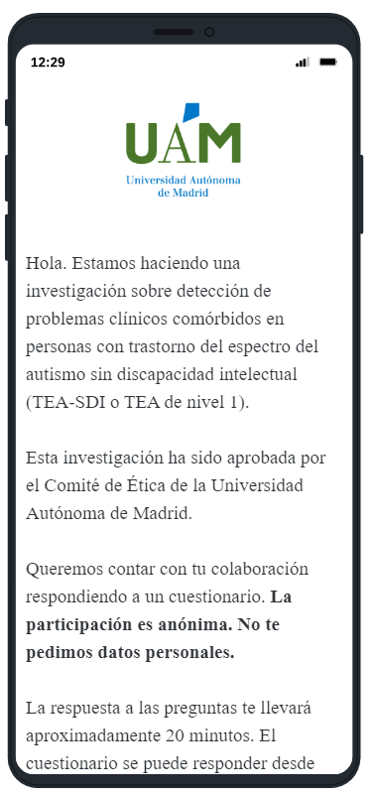
III
Fase validación (n=227)
Objetivos:
Analizar las propiedades psicométricas.
Elaborar la versión final.
Tareas:
APC-TEAnoDI.
Satisfaction with Life Scale (SWLS).
SWLS, Diener et al., 1985; versión española Atienza et al., 2000.
Danés et al. (2024, en revisión).

Slide 12
III
Análisis estadísticos - fase validación
Índices descriptivos, de fiabilidad y validez
p | SEN | DRE | ADI | IMP | OCD | DEP | AUT | ANX | HYP | AGI | FEE | SWLS
i | 3 | 2 | 2 | 2 | 4 | 5 | 2 | 7 | 2 | 2 | 3 | 5
n_{v} | 199 | 211 | 201 | 212 | 202 | 198 | 205 | 197 | 204 | 208 | 194 | 169
n_{m} | 18 | 6 | 16 | 5 | 15 | 19 | 12 | 20 | 13 | 9 | 23 | 48
M | 2.30 | 2.40 | 2.47 | 2.35 | 2.54 | 2.20 | 2.33 | 2.09 | 1.90 | 2.37 | 1.75 | 3.99
SD | 0 .62 | 0.77 | 0.76 | 0.60 | 0.63 | 0.70 | 1.09 | 0.62 | 0.68 | 0.96 | 0.78 | 1.49
SK | -0.12 | 0.31 | 0.05 | 0.20 | 0.15 | 0.45 | 1.13 | 0.69 | 0.78 | 0.19 | 1.12 | 0.05
K | -0.52 | -0.41 | -0.67 | -0.08 | -0.47 | -0.51 | 0.42 | -0.18 | 0.01 | -1.08 | 0.61 | -0.81
α | .62 | .43 | .27 | .37 | .58 | .83 | .88 | .81 | .27 | .88 | .79 | .87
ω | .65 | .44 | .27 | .37 | .59 | .83 | .88 | .83 | .28 | .88 | .80 | .88
SEN: “Sensory Disturbances” items average; DRE: “Sleeping Disorders” items average; ADI: “Addiction” items average; IMP: “Disruptive Impulse Control” items average; OCD: “Obsessive-Compulsive Disorder” items average; DEP: “Depression” items average; AUT: “Autolytic thoughts” items average; ANX: “Anxiety” items average; HYP: “Hypochondria” items average; AGI: “Agitation” items average; FEE: “Eating Disorders” items average; SWLS: Satisfaction with Life Scale items average (Diener et al., 1985); i: number of items in the category; n_{v}: number of valid responses; n_{m}: n missing data; M = average mean of the items; SD: Standard Deviation; SK: Skewness; K: Kurtosis; α = Cronbach’s α; ω = McDonald ω.
Danés et al. (2024, en revisión).

Slide 13
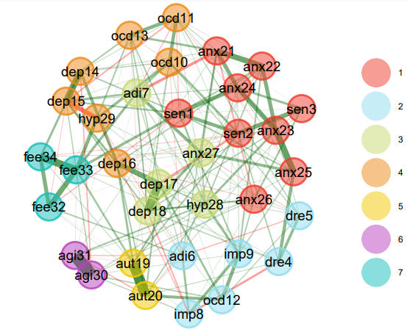
III
Análisis estadísticos - fase validación
EGA: Exploratory Graphical Analysis
Danés et al. (2024, en revisión).

Slide 14
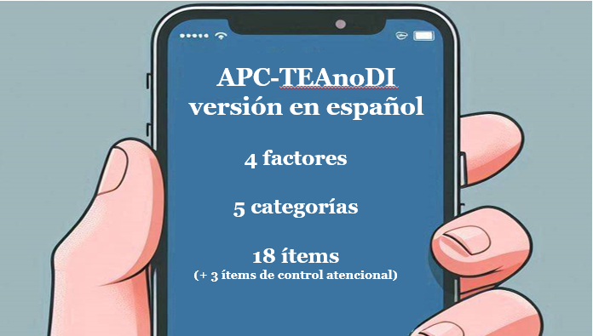
III
Fase validación (n=217)
Ansiedad
Depresión
Pensamientos autolíticos
Trastornos alimentarios
Alteraciones sensoriales
Resultados
F1: Alteraciones sensoriales y Ansiedad
F2: Depresión y Pensamientos autolíticos
F3: Depresión
F4: Trastornos alimentarios
Danés et al. (2024, en revisión).

Slide 15
Aplicaciones prácticas
Dos usos:
  Auto-aplicación.
  Auto-aplicación en la consulta o a sugerencia con un profesional.
Mayor autonomía y autogestión.
Detección temprana y personalizada de coocurrencias.
Evaluación simultánea de problemas clínicos más prevalentes.
Aplicación en diversos ámbitos profesionales (clínico, educativo).
Investigación en múltiples direcciones.
Avance derechos y necesidades de estas personas.

Slide 16
Conclusiones
Adecuada validez de contenido y alta comprensión en APC-TEAnoDI.
APC-TEAnoDI obtiene adecuadas propiedades psicométricas (fiabilidad y validez) en cada categoría/factor (α y ω >0,8, excepto “Alteraciones Sensoriales” (0,6)).
APC-TEAnoDI es la primera herramienta de cribado autoadministrada en español, que evalúa más de un problema clínico prevalente asociado al TEA, validada con personas con esta condición.
Modelo de investigación participativa.

Slide 17
Para más detalles…
Danés, M., Botella, J., y Belinchón, M. (2023). Validity of Self-Reports Provided by People With Autism Spectrum Disorder Without Intellectual Disability: A Meta-Analysis. Anales de Psicología/Annals of Psychology, 39(1), 88-99.
Danés, M., Sotillo, M., y Belinchón, M. (2024). Proceso de elaboración de un cuestionario de autoinforme sobre problemas clínicos coocurrentes al autismo sin discapacidad intelectual asociada. Siglo Cero, 55(3), 93-135.
Danés, M., Molina, A., Sotillo, M., y Belinchón, M. (en revisión). Validity of a Self-Reported Test on Co-Occurring Clinical Problems in Autism Without Intellectual Disability: Evidence of Factorial Structure and Network Analysis of Symptom Comorbidity. Research in Autism Spectrum Disorder.

Slide 18
¡Muchas gracias!
Marta Danés, Agustín Martínez,
María Sotillo y Mercedes Belinchón
Facultad de Psicología - UAM
marta.danes@estudiante.uam.es

